Slide 1
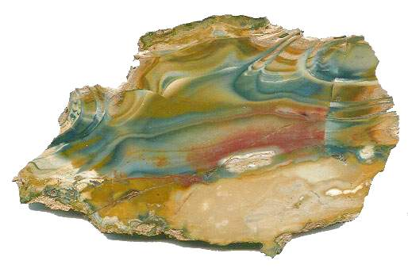
полупроводники
Выполнил: обучающийся 10кл. ГОУ РК «РЦО» Степанников А.

Slide 2
Полупроводники́ — материалы, которые по своей удельной проводимости занимают промежуточное место между проводниками и диэлектриками. Основным свойством этих материалов является увеличение электрической проводимости с ростом температуры.

Slide 3
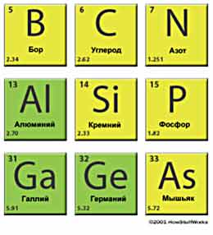
Почти все неорганические вещества окружающего нас мира — полупроводники.
К числу полупроводников относятся многие химические элементы (германий, кремний, селен, теллур, мышьяк и другие), огромное количество сплавов и химических соединений (арсенид галлия и др.).

Slide 4
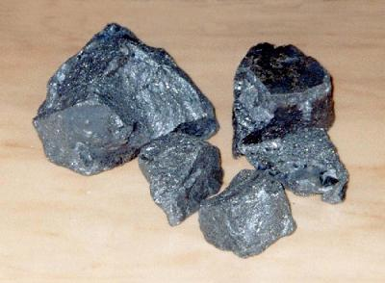
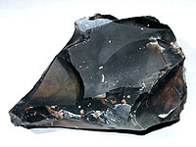
Кремний – очень распространенный элемент. Например, он является основным элементом в составе песка и кварца. Если Вы посмотрите на положение кремния в периодической таблице Д.И. Менделеева, то увидите, что он находится за алюминием - Al, ниже углерода - C и выше германия - Ge.

Slide 5
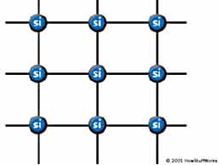
Строение кремния
В кристаллической решетке кремния все атомы кремния образуют химические связи с четырьмя соседними атомами. При этом в кристалле кремния нет свободных электронов и электрический ток через кристалл протекать не может, особенно при низких температурах. Поэтому кристалл кремния больше похож на изолятор, а не на проводник.

Slide 6
собственная электрическая проводимость полупроводников
Электроны
один электрон в кристалле кремния, как и алмаза, связан двумя атомами), электронам необходим уровень внутренней энергии для высвобождения из атома (1,76·10−19 Дж против 11,2·10−19 Дж, чем и характеризуется отличие между полупроводниками и диэлектриками). Эта энергия появляется в них при повышении температуры (например, при комнатной температуре уровень энергии теплового движения атомов равняется 0,4·10−19 Дж), и отдельные атомы получают энергию для отрыва электрона от атома.
Дырка
Во время разрыва связи между электроном и ядром появляется свободное место в электронной оболочке атома. Это обуславливает переход электрона с другого атома на атом со свободным местом. На атом, откуда перешёл электрон, входит другой электрон из другого атома и т. д. Это обуславливается ковалентными связями атомов. Таким образом, происходит перемещение положительного заряда без перемещения самого атома. Этот условный положительный заряд называют дыркой.

Slide 7
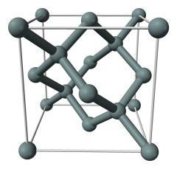
Полупроводники, в которых свободные электроны и «дырки» появляются в процессе ионизации атомов, из которых построен весь кристалл, называют полупроводниками с собственной проводимостью. В полупроводниках с собственной проводимостью концентрация свободных электронов равняется концентрации «дырок».

Slide 8
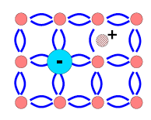
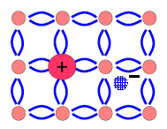
Примесная проводимость
Для создания полупроводниковых приборов часто используют кристаллы с примесной проводимостью. Такие кристаллы изготавливаются с помощью внесения примесей с атомами трехвалентного или пятивалентного химического элемента
Полупроводник n-типа Полупроводник p-типа

Slide 9
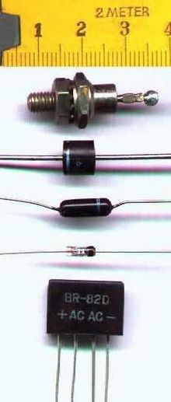
основным стимулом для изучения полупроводников является производство полупроводниковых приборов и интегральных микросхем — это в первую очередь относится к кремнию, но затрагивает и другие соединения (Ge, GaAs, InP, InSb).

Slide 10
Источники:
Источник рисунков:
http://el-guide.ru/ Elektrichestvo/Provodimost-v-
Legirovannom-germanii-i-kremnii /
Литература:
Статья «Информационный подход к обучению на уроках физики в 10 классе»
Автор: М.В. Зызенкова, ГБОУ СОШ №332 Невского района города Санкт-Петербурга.

Slide 11
Спасибо за внимание!

